Slide 1
Dvopoložajna regulacija na PLC-u
Praktikum akvizicije podataka i upravljanja
Termički sistem (Ventilator)
Nedim Kovačević
Elma Avdibegović
Sarajevo, maj 2025

Slide 2
Sadržaj
1. Opis problema
2. Organizacija vježbe
3. Korišteni alat
4. Simulacijski rezultati
5. Eksperimentalni rezultati
6. Zaključak

Slide 3
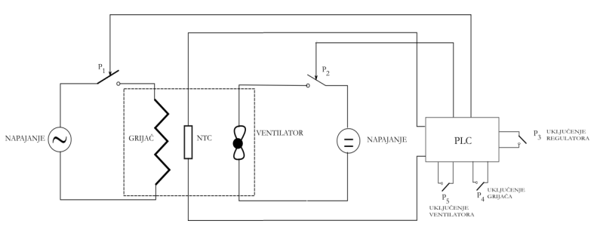
1. Opis problema
cilj - održavanje zadane temperature korištenjem sijalice kao grijača i ventilatora za hlađenje
koristi se MCC kartica, regulator odlučuje da li uključiti grijanje ili hlađenje, na osnovu razlike između izmjerene i željene temperature
senzorski ulaz (npr. NTC termistor) prati se u realnom vremenu i poredi sa zadatom referentnom temperaturom
dvopoziciona regulacija znači da je izlazni signal ili uključen (1) ili isključen (0) — nema međuvrijednosti

Slide 4
2. Organizacija vježbe
implementacija logičkih funkcija
odabir odgovarajućeg predotpora i električnog kruga
snimanje karakteristike senzora koristeći akvizicijsku karticu u nekoliko faza:
praćenje do stacionarnog stanja
rad sijalice
rad ventilatora
određivanje parametara regulacije
realizacija regulacije pomoću PLC-a

Slide 5
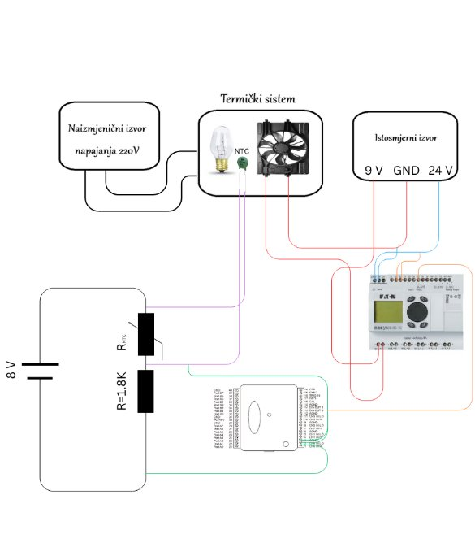
Sheme spajanja

Slide 6
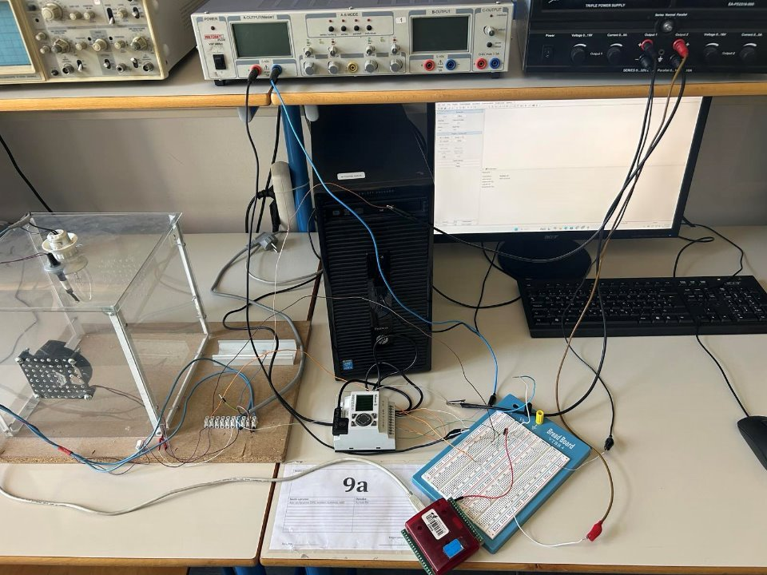
Sheme spajanja

Slide 7



3. Korišteni alat
Matlab – prikupljanje podataka i grafički prikaz podataka
Simulink – simulacija regulacije
easySoft – implementacija logičkih funkcija

Slide 8
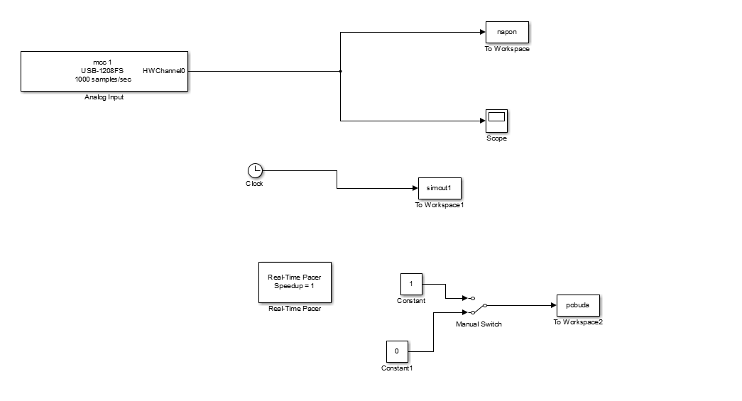
3. Korišteni alat
model za prikupljanje podataka sa akvizicijske kartice

Slide 9
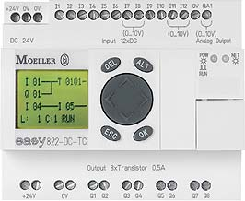
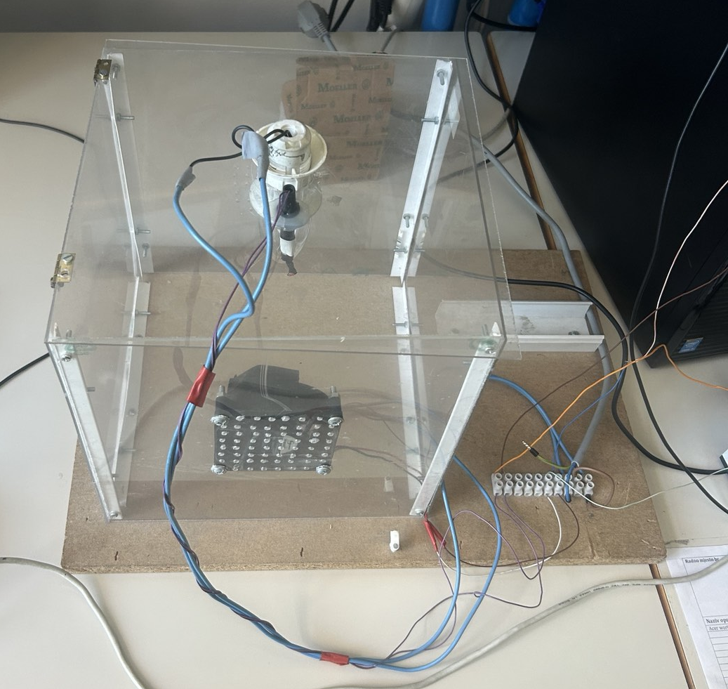

3. Korišteni alat
Prenosna funkcija sistema
PLC (programabilni logički kontroler)
Termički sistem

Slide 10
Parametri sistema
Kgrijanja=10.9249
Khlađenja=−11.0903
Τgrijanja=158.3270 s
Τhlađenja=87.24 s

Slide 11
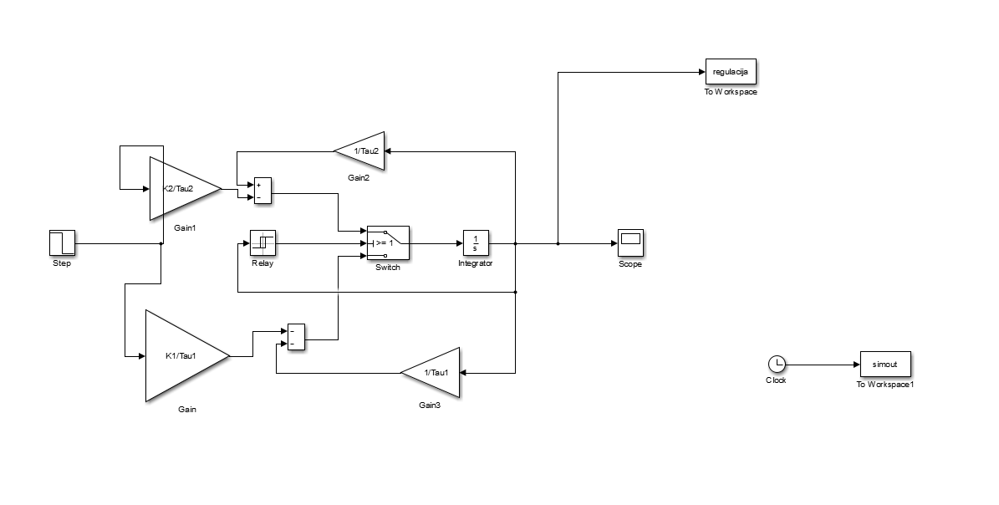
4. Simulacijski rezultati
Postavka simulacije

Slide 12
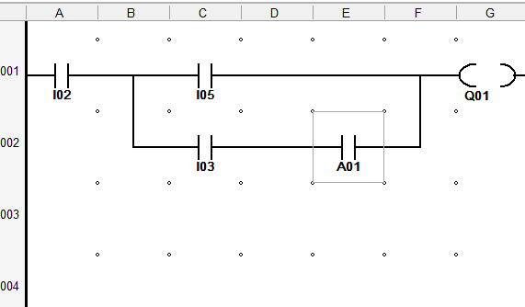
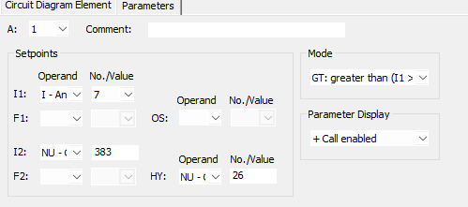
4. Simulacijski rezultati
EasySoft model za regulaciju
A01 - analogni komparator
I03 – regulator
Q01 – relej
I02, I05 - prekidači

Slide 13
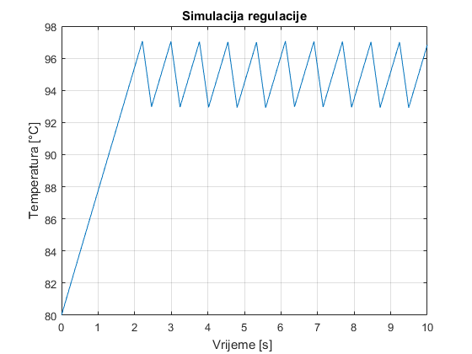
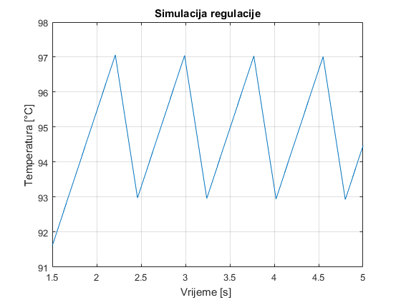
4. Simulacijski rezultati

Slide 14
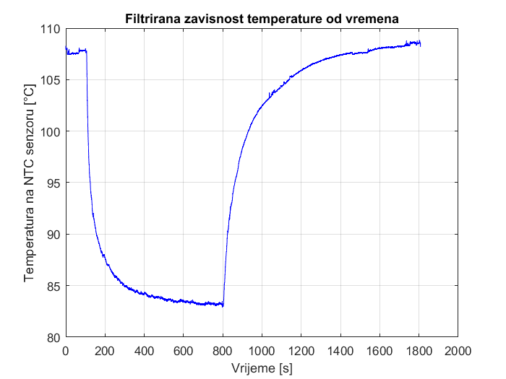
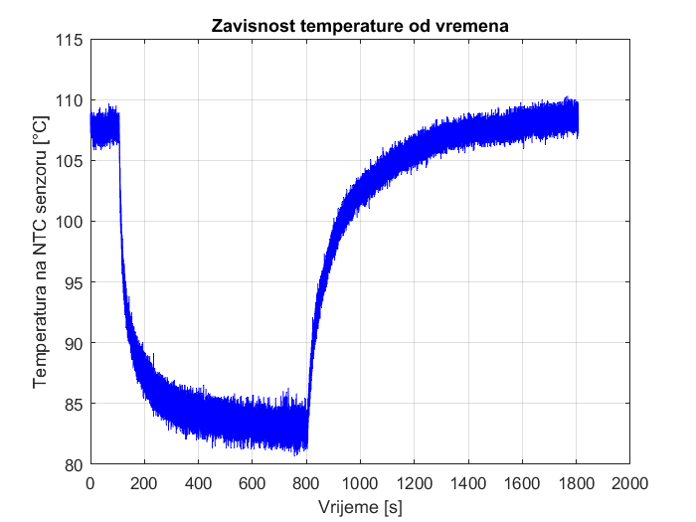
5. Eksperimentalni rezultati

Slide 15
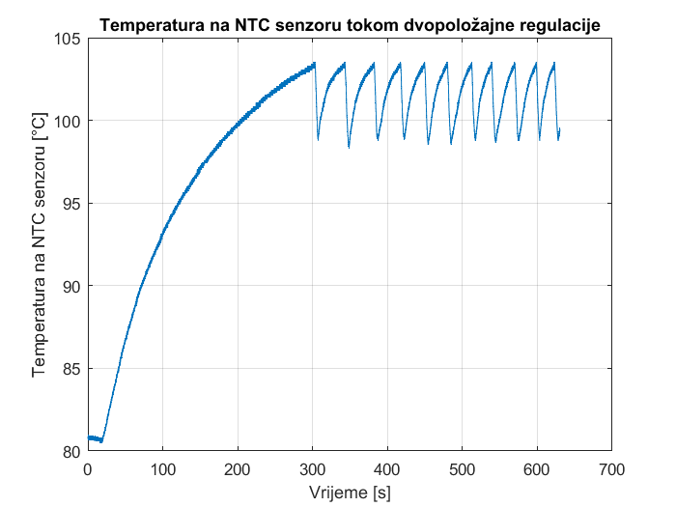
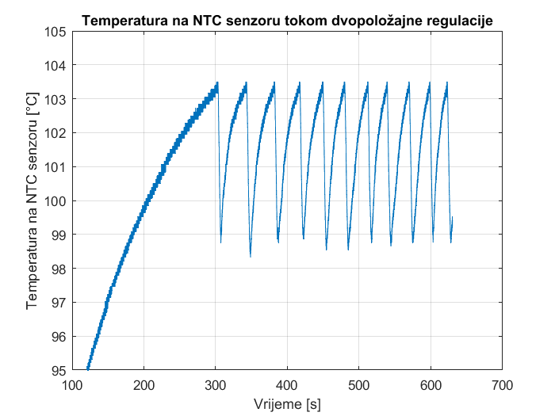
5. Eksperimentalni rezultati

Slide 16
6. Zaključak
statička karakteristika NTC senzora i uticaj ventilatora na termički sistem
linearizacija dobivenih vrijednosti
upoznavanje sa PLC-om i easySoft programom
usporedba simulacije dvopoložajne regulacije sa dobivenim rezultatima

Slide 17
HVALA NA PAŽNJI!

